Slide 1
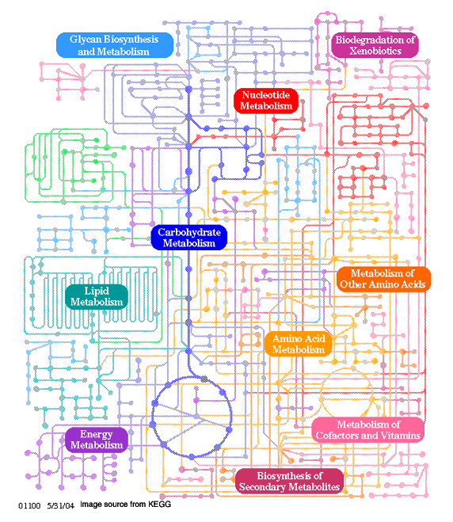
UD. III. BIOLOGIA CEL·LULAR. Ll. III. 3. Metabolisme i energia
Vies metabòliques
KLEGG:
Kyoto Encyclopedia of Genes and Genomes.
http://www.genome.jp/

Slide 2
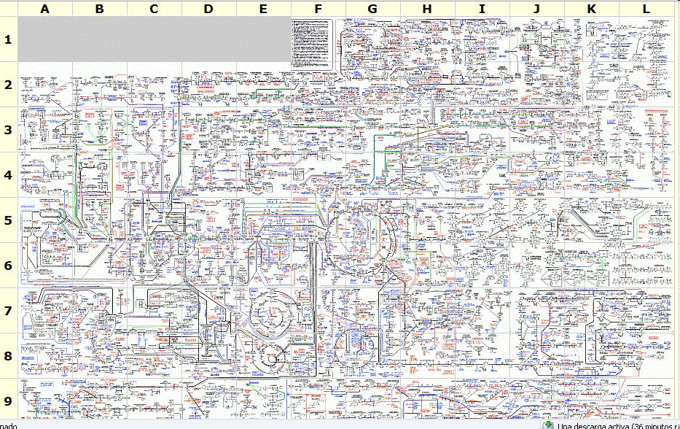
UD. III. BIOLOGIA CEL·LULAR. Ll. III. 3. Metabolisme i energia
Vies metabòliques

